Slide 1
Vue.js
孙鑫

Slide 2
内容
Vue.js是什么
安装Vue.js、
模板语法
指令
计算属性
监听器
class与style绑定
表单输入绑定
过滤器
组件

Slide 3
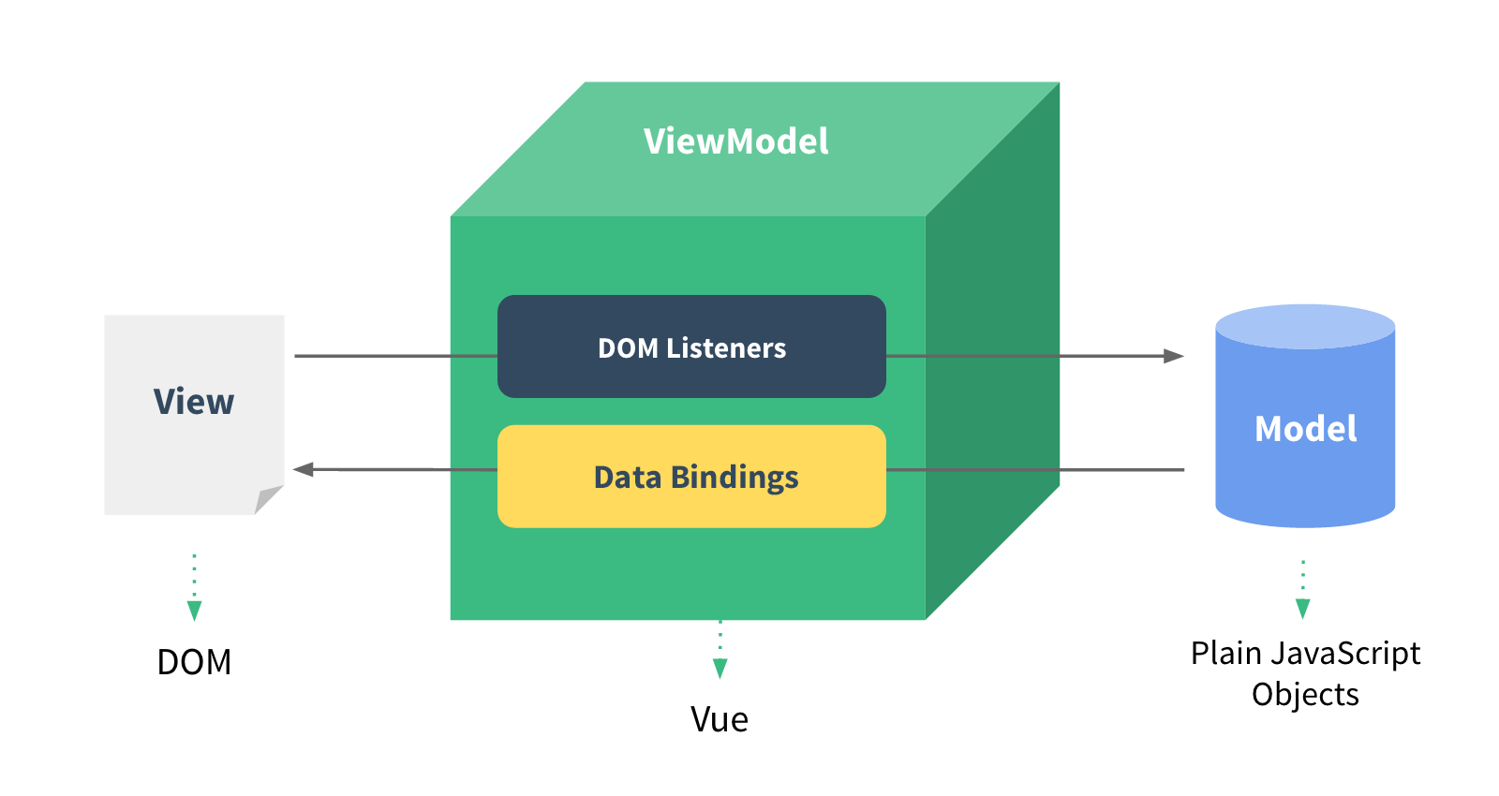
Vue.js是什么？
Vue（读音 /vjuː/，类似于view）是一套基于MVVM模式的用于构建用户界面的JavaScript框架，它是以数据驱动和组件化的思想构建的。

Slide 4
安装Vue.js
使用独立版本
https://vuejs.org/js/vue.js（开发版本）
https://vuejs.org/js/vue.min.js（生产版本）
使用CDN方式
https://unpkg.com/vue/dist/vue.js（开发版本）
https://unpkg.com/vue/dist/vue.min.js（生成版本）
使用NPM安装
npm install vue #本地安装
npm install vue –g #全局安装

Slide 5
初识Vue
示例（Hello World）
使用Vue的过程就是定义MVVM各个组成部分的过程。
定义View
定义Model
创建一个Vue实例（ViewModel），它用于连接View和Model

Slide 6
数据双向绑定
插值
数据绑定最常见的形式就是使用Mustache语法（双花括号）的文本插值
v-bind
作用于HTML元素或组件元素的属性上
简写语法：:

Slide 7
指令
指令是带有v-前缀的特殊属性，其值限定为单个表达式。
指令的作用是，当表达式的值发生改变时，将这个变化反映到DOM上
v-on用于监听DOM事件，简写语法为：@
Vue.js 2.6.0版本开始，指令的参数可以是动态参数，语法为：指令:[JavaScript表达式]
避免使用大写字符来命名动态参数

Slide 8
内置指令
v-show
v-if
v-else
v-else-if
v-for
v-bind
v-model
v-on
v-text
v-html
v-once
v-pre
v-cloak
v-slot

Slide 9
v-show
v-show指令根据表达式的值的真假，来显示或隐藏HTML元素。
如果需要切换显示与隐藏的多个元素，可以使用<template>元素来包裹这些元素，然后在<template>元素上使用v-show指令。

Slide 10
v-if/v-else-if/v-else
v-if、v-else-if、v-else这三个指令用于实现条件判断。
v-if指令根据表达式的值的真假来生成或删除一个元素。
用 key 管理可复用的元素

Slide 11
v-for
v-for指令就是通过循环的方式来渲染一个列表，循环的对象可以是数组，也可以是一个JavaScript对象。
v-for指令的表达式也可以使用of替代in作为分隔符
v-for指令也可以接受整数。
v-for与key属性
v-for与v-if一同使用

Slide 12
数组更新检测
Vue可以监测数组中元素的变化从而更新视图，但仅限于数组的变异方法（mutation method）引起的数组元素变化。这些方法包括：push()、pop()、shift()、unshift()、splice()、sort()、reverse()。
对于非变异方法，例如filter()、concat()和slice()，它们不会改变原始数组，而总是返回一个新数组。对于这些方法，要想让Vue帮我们自动更新视图，可以使用新数组来替换原来的数组。
注意：通过索引直接设置数组项或者通过length属性修改数组长度而引起的数组变动，Vue不能检测到。

Slide 13
v-for与key属性
当Vue正在更新使用v-for渲染的元素列表时，它默认使用“就地更新”的策略。如果数据项的顺序被改变，Vue将不会移动DOM元素来匹配数据项的顺序，而是就地更新每个元素，并且确保它们在每个索引位置正确渲染。
为了给Vue一个提示，以便它能跟踪每个节点的身份，从而重用和重新排序现有元素，我们需要为列表的每一项提供一个唯一key属性。key属性的类型只能是 string或者number类型。

Slide 14
v-for与v-if一同使用
当v-for和v-if一起使用时，v-for的优先级比v-if要高，这意味着v-if 将分别重复运行于每个v-for循环中。

Slide 15
v-bind
v-bind指令用于响应更新HTML元素的属性，将一个或多个属性、或者一个组件的prop动态绑定到表达式。

Slide 16
v-model
v-model指令用来在表单<input>、<textarea>及<select>元素上创建双向数据绑定，它会根据控件类型自动选取正确的方法来更新元素。

Slide 17
v-on
v-on指令用于监听DOM事件，并在触发时运行一些JavaScript代码。
v-on指令的表达式可以是一段JavaScript代码，也可以是一个方法的名字或者方法调用语句。
一定不要使用箭头函数来定义method方法（例如 plus: () => this.a++）。
当Vue实例销毁时，所有的事件处理器都会被自动删除，所以无须担心如何清理它们。

Slide 18
v-on指令的事件修饰符
.stop - 调用event.stopPropagation()。
.prevent - 调用event.preventDefault()。
.capture - 添加事件监听器时使用capture模式。
.self - 只当事件是从侦听器绑定的元素本身触发时才触发回调。
.{keyCode | keyAlias} - 只当事件是从特定按键触发时才触发回调。
.native - 监听组件根元素的原生事件。
.once - 只触发一次回调。
.left - (2.2.0) 只当点击鼠标左键时触发。
.right - (2.2.0) 只当点击鼠标右键时触发。
.middle - (2.2.0) 只当点击鼠标中键时触发。
.passive - (2.3.0) 以{ passive: true } 模式添加侦听器

Slide 19
v-on指令的按键修饰符
在监听键盘事件时，我们经常需要检查详细的按键，为此，可以在v-on监听键盘事件时添加按键修饰符。
为了在必要的情况下支持旧的浏览器，Vue提供了绝大多数常用的按键码的别名：
.enter
.tab
.delete （捕获“删除”和“退格”键）
.esc
.space
.up
.down
.left
.right
此外，Vue还在2.1.0版本中新增了如下的系统修饰键，用来实现仅在按下相应按键时才触发鼠标或键盘事件的监听器。
.ctrl
.alt
.shift
.meta

Slide 20
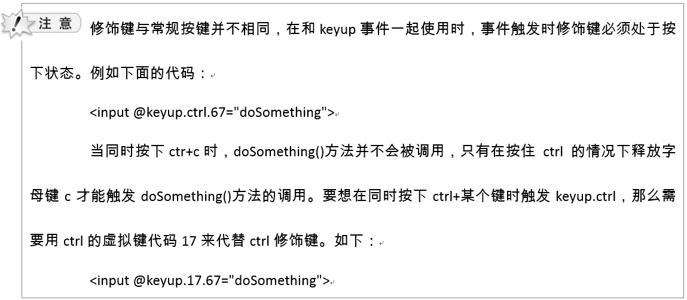

Slide 21
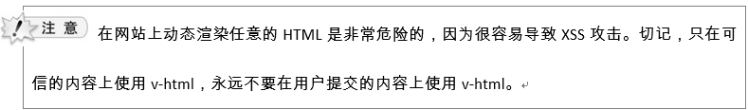
v-text和v-html
v-text指令用于更新元素的文本内容。
v-html指令用于更新元素的 innerHTML，该部分内容作为普通的HTML代码插入，不会作为Vue模板进行编译。

Slide 22
v-once
v-once指令可以让元素或组件只渲染一次，该指令不需要表达式。之后再次渲染时，元素/组件及其所有的子节点将被视为静态内容并跳过。
可以用于优化更新性能。

Slide 23
v-pre
v-pre指令不需要表达式，用于跳过这个元素和它的子元素的编译过程。v-pre指令可以用来显示原始Mustache标签。
对于大量没有指令的节点使用v-pre指令可以加快编译速度。

Slide 24
v-cloak
v-cloak指令也不需要表达式，这个指令保持在元素上直到关联实例编译结束，编译结束后该指令被移除。
当和CSS规则如 [v-cloak] { display: none } 一起使用时，这个指令可以隐藏未编译的Mustache标签直到实例准备完毕。

Slide 25
自定义指令
自定义指令需要注册后才能使用，Vue提供了两种注册方式：全局注册和局部注册。
全局注册使用Vue.directive()方法来注册一个全局自定义指令，可以在任何Vue实例的模板中使用。该方法接受两个参数，第一个参数是指令的ID（即名字），第二个参数是一个定义对象或者函数对象，指令要实现的功能在这个对象中定义。
局部注册是在Vue实例的选项对象中使用directives选项进行注册，局部自定义指令只能在该实例绑定的模板中使用。

Slide 26
钩子函数
自定义指令的功能是在定义对象中实现的，而定义对象则是由钩子函数组成的，Vue提供了下面几个钩子函数，这些钩子函数都是可选的。
bind：只调用一次，指令第一次绑定到元素时调用。指令如果需要一些一次性的初始化设置，可以放到这个钩子函数中。
inserted：被绑定元素插入父节点时调用（父节点存在即可调用，不必存在于document对象中）。
update：所在组件的VNode更新时调用（无论指令的值是否发生了变化），但是可能发生在其子VNode更新之前。可以通过比较更新前后的值来忽略不必要的模板更新。
componentUpdated：指令所在组件的 VNode 及其子 VNode 全部更新后调用。
unbind：只调用一次，指令与元素解绑时调用。

Slide 27
钩子函数的参数
指令的钩子函数可以带有一些参数，这些参数如下：
el：指令所绑定的元素，可以用来直接操作DOM 。
binding：一个对象，包含以下属性：
name：指令名，不包括v-前缀。
value：指令的绑定值，例如：v-my-directive="1 + 1" 中，value的值为 2。
oldValue：指令绑定的前一个值，仅在update和componentUpdated钩子中可用。无论值是否改变都可用。
expression：字符串形式的指令表达式。例如v-my-directive="1 + 1"中，expression的值为 "1 + 1"。
arg：传给指令的参数，可选。例如v-my-directive:foo中，arg的值为"foo"。
modifiers：一个包含修饰符的对象。例如：v-my-directive.foo.bar 中，modifiers对象的值为 { foo: true, bar: true }。
vnode：Vue编译生成的虚拟节点。
oldVnode：上一个虚拟节点，仅在update和componentUpdated钩子中可用。

Slide 28
动态指令参数
自定义的指令也可以使用动态参数

Slide 29
实例
使用自定义指令实现随机背景色

Slide 30
计算属性
表达式的逻辑过于复杂的时候，都应当考虑使用计算属性。
计算属性是以函数形式，在Vue实例的选项对象的computed选项中定义。
计算属性默认只有getter，因此是不能直接修改计算属性的，如果需要也可以提供一个setter。
计算属性是基于它的响应式依赖进行缓存的，只有在计算属性的相关响应式依赖发生改变时才会重新求值。
v-for和v-if一起使用的替代方案。

Slide 31
实例
购物车的实现

Slide 32
监听器
Vue提供了一种更通用的方式来观察和响应Vue实例上的数据变动：监听属性。
当你有一些数据需要随着其它数据变化而变动时，就可以使用监听器。
监听器在定义时，除了直接写一个函数外，还可以接一个方法名。
监听器还可以监听一个对象的属性变化。

Slide 33
class与style绑定
HTML元素有两个设置样式的属性：class和style，前者用于指定样式表中的class，后者用于设置内联样式，在Vue.js中可以用v-bind指令来处理它们。
在将v-bind用于class和style时，Vue.js 专门做了增强，表达式计算的结果可以是字符串、对象或者数组。
绑定class和style可以使用对象语法或者数组语法。

Slide 34
实例
表格奇偶行应用不同的样式

Slide 35
表单输入绑定
表单控件的数据绑定使用v-model指令来实现，它会根据控件类型自动选取正确的方法来更新元素。
由于表单控件有不同的类型，例如：文本输入框、复选框、单选按钮、列表框等，v-model指令在不同的表单控件上应用时也会有些差异。

Slide 36
过滤器
在Vue.js中，过滤器主要用于文本的格式化，或者数组数据的过滤与排序等。
从Vue.js 2.0.0版本开始，内置的过滤器被删除了，如果要使用过滤器，需要我们自己编写。
过滤器本质上是一个函数，与自定义指令相似，过滤器也分为全局过滤器和局部过滤器。
全局过滤器使用Vue.filter()方法来注册。
局部过滤器在Vue实例的选项对象中使用filters选项进行注册。
当全局过滤器和局部过滤器重名时，会采用局部过滤器。
过滤器可以用在两个地方：双花括号插值和 v-bind 表达式（后者从2.1.0+开始支持），使用时通过管道符（|）添加到表达式的尾部使用。

Slide 37
组件
组件是Vue.js最核心的功能。
组件是带有名字的可复用的Vue实例，因此在根Vue实例中的各个选项在组件中也一样可以使用，唯一的例外是el选项，这是只用于根实例的特有选项。
与自定义指令类似，组件也可以是全局注册的组件和局部注册的组件。
全局组件使用Vue.component()方法来注册。
局部组件是在Vue实例的选项对象中使用components选项来注册。
在注册组件时，data选项必须是一个函数。
组件的内容通过template选项来定义，当使用组件时，组件所在的位置将被template选项的内容所替换。此外，组件的内容必须要用一个根元素来包裹，且只能有一个根元素。
调用Vue.component()方法注册全局组件时，第二个参数除了传入选项对象外，还可以传入Vue.extend()方法创建的组件构造器。Vue.extend()方法使用基础Vue构造器创建一个“子类”，该方法只有一个参数，接收一个包含组件选项的对象。

Slide 38
使用Prop向子组件传递数据
组件通过prop来接收数据。
prop是放在组件的props选项中定义的。
在使用组件时，把这些prop的名字作为元素的属性名来使用，通过属性向组件传递数据，这些数据将作为组件实例的属性被使用。
与普通的HTML元素的属性传值一样，要想接收动态值，需要使用v-bind指令，否则，接收到的值都是静态的字符串值。
每次父组件更新时，子组件中所有的prop都会刷新为最新的值。

Slide 39
Prop验证
当开发一个通用组件时，我们希望父组件通过prop传递的数据类型是符合要求的，Vue.js为我们提供了prop的验证机制，在定义props选项时，使用一个带验证需求的对象来代替之前我们一直使用的字符串数组。

Slide 40
Prop验证
Vue.component('my-component', {
props: {
age: Number, // 基本类型检查（'null 和 'undefined'会通过任何类型验证）
tel: [String, Number], // 多个可能的类型
username: { // 必填的字符串
type: String,
required: true
},
sizeOfPage: { // 带有默认值的数字
type: Number,
default: 10
},
greeting: { // 带有默认值的对象
type: Object,
default: function () { // 对象或数组默认值必须从一个工厂函数获取
return { message: 'hello' }
}
},
info: { // 自定义验证函数
validator: function (value) {
// 这个值必须匹配下列字符串中的一个
return ['success', 'warning', 'danger'].indexOf(value) !== -1
}
}
}
})

Slide 41
Prop验证
验证的type可以是下列原生构造函数中的一个
String
Number
Boolean
Array
Object
Date
Function
Symbol

Slide 42
监听子组件事件
子组件向父组件发起通知或者传递数据，是通过自定义事件来实现的。
子组件使用$emit()方法触发事件，父组件使用v-on指令监听子组件的自定义事件。
$emit()方法的语法形式如下：
vm.$emit( eventName, […args] )

Slide 43
自定义组件的v-model
很多表单UI组件都是对HTML的表单控件进行的封装，在使用这些UI组件时，也可以使用v-model指令来实现数据双向绑定。
在默认情况下，一个组件上的v-model会把value作为prop，把input事件作为event。
某些输入类型（如复选框和单选按钮）可能希望将value属性用于其他目的，或者想要改变触发数据同步的默认input事件，这可以通过组件的model选项来实现。

Slide 44
实例
combobox

Slide 45
使用插槽（slot）分发内容
slot（插槽）可以作为父子组件之间通信的另一种实现方式。
在组件内部使用<slot>元素时，可以给该元素指定一个内容，以防止组件的使用者没有给该组件传递内容。
<slot>元素有一个name属性，用于定义命名的插槽。
没有使用name属性的<slot>元素具有隐含名称“default”。
在向命名插槽提供内容的时候，我们是在一个<template>元素上使用v-slot指令，并以v-slot参数的形式指定插槽的名称。
作用域插槽
在父级作用域下，在插槽的内容中是无法访问到子组件的数据属性的，但有时候又需要在父级的插槽内容中访问子组件的数据，为此，可以在子组件的<slot>元素上使用v-bind指令绑定一个prop。这称之为插槽prop ，这个prop不需要在props选项中声明。
在父级作用域下使用该组件时，可以给v-slot指令一个值来定义组件提供的插槽prop的名字

Slide 46
动态组件
在页面应用程序中，经常会遇到多标签页面，在Vue.js中，这可以通过动态组件来实现。
组件的动态切换是通过在<component>元素上使用is属性来实现。

Slide 47
组件的生命周期
beforeCreate
created
beforeMount
mounted
beforeUpdate
updated
activated
deactivated
beforeDestroy
destroyed
errorCaptured

Slide 48
混入
混入（mixin）提供了一种非常灵活的方式，来分发Vue组件中的可复用功能。
一个混入对象可以包含任意组件选项，当组件使用混入对象时，所有混入对象的选项将被“混合”进入该组件本身的选项。
当混入对象和组件本身包含同名的选项时，这些选项将以下面的策略进行合并。
数据对象进行递归合并，在发生冲突时以组件的数据优先。
同名的钩子函数被合并到一个数组中，因此这些函数都会被调用。另外，混入对象的钩子将在组件自身钩子之前调用。
值为对象的选项，例如methods、components和directives，将被合并为同一个对象。当这些对象中存在冲突的键名时，以组件的选项优先。
Vue.extend()也使用同样的策略进行合并。

Slide 49
全局混入
混入也可以进行全局注册，这是通过调用Vue.mixin()方法来实现的。
全局注册的混入对象很危险，因为它会影响随后创建的每个Vue实例，所以使用时要格外小心。

Slide 50
组件通信的其他方式
使用$root属性来访问根实例
使用$parent属性访问父组件实例
给子组件或子元素添加一个特殊的属性ref，为子组件或子元素分配一个引用ID，然后父组件就可以通过$refs属性来访问子组件实例或子元素了
依赖注入（ provide 和 inject 选项）
provide选项允许我们指定要提供给后代组件的数据或方法
在后代组件中使用inject选项来接收要添加到该实例中的特定属性

Slide 51
异步更新队列
Vue在数据变化需要更新DOM时并不是同步执行，而是异步执行的。每当侦听到数据更改时，Vue将开启一个队列，并缓冲在同一事件循环中发生的所有数据变更。如果同一个观察者被多次触发，只会将其放入到队列中一次。Vue在缓冲时会去除重复数据，这样可以避免不必要的计算和DOM操作。然后，在下一个事件循环“tick”中，Vue刷新队列并执行实际的（已去重的）工作。
如果你想在数据更改后立即访问更新后的DOM，这时候就需要用到Vue.nextTick(callback)方法，传递给Vue.nextTick()方法的回调函数会在DOM更新完成后被调用。

Slide 52
Vue CLI
Vue CLI用于自动生成一个基于Vue.js的单页应用的脚手架项目。
Vue CLI 是一个基于 Vue.js 进行快速开发的完整系统，在3.0版本正式发布时，Vue CLI将包名由原来的vue-cli改成了@vue/cli。

Slide 53
使用Vue Router开发单页应用
Vue Router允许我们通过不同的 URL 访问不同的内容。
需要安装vue-router
CDN：<script src="https://unpkg.com/vue-router/dist/vue-router.js"></script>
NPM：npm install vue-router
前端路由配置的步骤
使用<router-link>组件设置导航链接
使用<router-view>指定组件在何处渲染
编写路由组件
定义路由
创建VueRouter实例
在Vue根实例中使用router选项注入VueRouter实例

Slide 54
动态路由匹配
实际项目开发时，我们经常需要把匹配某种模式的路由映射到同一个组件，例如有一个Book组件，对于所有ID各不相同的图书，都使用这个组件来渲染，这可以使用路径中的动态段（dynamic segment）来实现。
动态段使用冒号（:）标记，如/book/:id，/book/1、/book/2和/book/foo都将映射到相同的路由。
当匹配到一个路由时，动态段的值将被保存到this.$route.params（this.$route代表当前路由对象）中，可以在组件内使用。

Slide 55
查询参数
URL中带有查询参数的形式为：/book?id=1，这在传统的Web应用程序中很常见，根据查询参数向服务端请求数据。
在单页应用程序开发中，也支持路径中的查询参数。

Slide 56
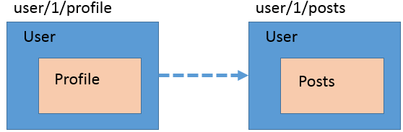
嵌套路由
路径user/:id映射到User组件，根据id的不同，显示不同的用户信息。ID为1的用户单击链接user/1/profile，将在用户1的视图中渲染Profile组件；单击链接user/1/posts，将在用户1的视图中渲染Posts组件。

Slide 57
命名路由
有时候，通过一个名称来标识路由会更方便，特别是在链接到路由，或者是执行导航时。
可以在创建Router实例的时候，在routes选项中为路由设置名称。

Slide 58
命名视图
有时候需要同时（同级）显示多个视图，而不是嵌套展示，例如创建一个布局，有 header（头部）、sidebar（侧边栏）和 main（主内容）三个视图，这个时候命名视图就派上用场了。
一个视图使用一个组件渲染，因此对于同个路由，多个视图就需要多个组件。在配置路由时，使用components选项。
<router-view class="view one" name="header"></router-view>
<router-view class="view two" name="sidebar"></router-view>
<router-view class="view three"></router-view>

Slide 59
编程式导航
除了使用 <router-link> 创建<a>标签来定义导航链接外，我们还可以使用router的实例方法，通过编写代码来导航。
要导航到不同的URL，可以使用Router实例的push()方法，该方法的原型如下：
router.push(location, onComplete?, onAbort?)

Slide 60
编程式导航
router.push()方法的多种调用形式：
// 字符串
router.push('home')
// 对象
router.push({ path: 'home' })
// 命名的路由
router.push({ name: 'user', params: { userId: '123' }})
// 带查询参数，结果是 /register?plan=private
router.push({ path: 'register', query: { plan: 'private' }})

Slide 61
HTML5 history模式
vue-router默认使用hash模式，这会在URL中使用#来标识要跳转目标的路径。
可以在创建路由实例时，设置mode选项的值为‘history’，来将路由修改为history模式。

Slide 62
导航守卫
全局守卫分为全局前置守卫、全局解析守卫和全局后置钩子
全局前置守卫使用router.beforeEach注册
全局解析守卫是vue-router 2.5.0版本新增的，使用router.beforeResolve 注册
全局后置钩子使用router.afterEach注册，与守卫不同的是，全局后置钩子不接受next函数，也不会改变导航
路由独享的守卫是在routes配置的路由对象中直接定义的beforeEnter守卫
组件内守卫有三个：beforeRouteEnter、beforeRouteUpdate和beforeRouteLeave

Slide 63
延迟加载路由
当应用变得复杂后，路由组件也会增多，而Webpack的打包机制会将应用程序中所有JavaScript打包成一个文件（除public目录下的js文件），这个文件可能相当大，影响页面的加载效率，为此，我们可以结合Vue的异步组件和Webpack的代码分割功能，实现路由的延迟加载。
Webpack的import方法可以定义代码分割点，且是动态加载，它返回一个Promise对象。这样，只有当路由导航到该路径时，才会动态加载该组件。在代码中所有被import()的模块，都将打包成一个单独的JS文件，在路由匹配到该组件时，就会自动请求这个资源，实现异步加载。

Slide 64
与服务端通信—axios
Axios 是一个基于Promise的HTTP库，可以用在浏览器和Node.js中。
安装
npm install axios vue-axios
Get请求：
axios.get('/book?id=1')
.then(function (response) {
console.log(response);
})
.catch(function (error) {
console.log(error);
});
Post请求：
axios.post('/login', {
username: 'lisi',
password: '1234'
})
.then(function (response) {
console.log(response);
})
.catch(function (error) {
console.log(error);
});

Slide 65
状态管理—Vuex
Vuex是一个专为Vue.js应用程序开发的状态管理模式。
Vuex采用集中式存储来管理应用程序中所有组件的状态，并以相应的规则保证状态以一种可预测的方式发生变化。
安装
npm install vuex

Slide 66
基本用法
Vuex使用单一状态树，也就是说，用一个对象包含了所有应用层级的状态，作为唯一数据源（single source of truth）而存在。每一个Vuex应用的核心就是store，store可理解为保存应用程序状态的容器。store与普通的全局对象的区别有以下两点：
Vuex的状态存储是响应式的。当Vue组件从store中检索状态的时候，如果store中的状态发生变化，那么组件也会相应地得到高效更新。
不能直接改变store中的状态。改变store中的状态的唯一途径就是显式地提交mutation。这可以确保每个状态更改都留下可跟踪的记录，从而让我们能够启用一些工具来帮助我们更好地理解我们的应用。

Slide 67
mutation
更改store中的状态的唯一方式是提交mutation。
在严格模式下，如果store中的状态改变不是由mutation函数引起的，则会抛出错误，而且如果直接修改store中的状态，Vue的调试工具也无法跟踪状态的改变。在开发阶段，可以启用严格模式，以避免直接的状态修改，在创建store的时候，传入strict: true。
在使用store.commit方法提交mutation时，还可以传入额外的参数，即mutation 的 载荷（payload）。
使用mapMutations辅助函数将组件中的方法映射为store.commit调用

Slide 68
mapState
当一个组件需要使用多个store状态属性时，将这些状态都声明为计算属性就会有些重复和冗余。为了解决这个问题，我们可以使用mapState辅助函数帮助我们生成计算属性。

Slide 69
getter
Vuex允许我们在store中定义“getters”（可以认为是 store 的计算属性）。
与计算属性一样，getter 的返回值会根据它的依赖项被缓存起来，且只有在它的依赖项发生改变时才会重新计算。

Slide 70
action
在定义mutation时，有一条重要的原则就是mutation必须是同步函数。换句话说，在mutation处理器函数中，不能存在异步调用，因为这会让调试变得困难。
如果确实需要执行异步操作，那么应该使用action。action类似于mutation，不同之处在于：
action提交的是 mutation，而不是直接变更状态。
action可以包含任意异步操作。

Slide 71
模块
Vuex使用单一状态树，应用程序的所有状态都包含在一个大的对象中，当应用变得复杂时，store对象就会变得非常臃肿。
为了解决这个问题，Vuex允许我们将store划分为多个模块，每个模块可以包含自己的状态、mutation、action、getter，以及嵌套的子模块。

Slide 72
命名空间
默认情况下，模块内部的action、mutation和getter是注册在全局命名空间下的，这使得多个模块能够对同一mutation或action作出响应。
如果你希望模块具有更高的封装度和复用性，你可以通过添加namespaced: true的方式使其成为带命名空间的模块。
当模块被注册后，它的所有mutation、action和getter都会根据模块注册的路径自动命名。

Slide 73
模块的组织结构
│── store
├── index.js # 我们组装模块并导出store的地方
├── actions.js # 根级别的action
├── mutations.js # 根级别的 mutation
└── modules
├── cart.js # 购物车模块
└── products.js # 产品模块

